Slide 1
Desconocer a Jesús

Slide 2
Jua 17:3 Y esta es la vida eterna: que te conozcan a ti, el único Dios verdadero, y a Jesucristo, a quien has enviado.

Slide 3
Debemos conocer al Padre y al Hijo. ¿Pero como? si están en el cielo.

Slide 4

Hombre
Como conocer a Dios
Dios Padre
Jesús
Jn 14:6, Jn 8:19 y Col 1:15
Espíritu de Dios
Jn 16:13 y Jn 14:26

Slide 5

¿Que es conocimiento?
Traducción de varias palabras hebreas y griegas que cubren un amplio espectro de significados:
Entendimiento intelectual
Experiencia personal
Emoción
Relación personal
El conocimiento se le atribuye tanto a Dios como a los seres humanos.

Slide 6
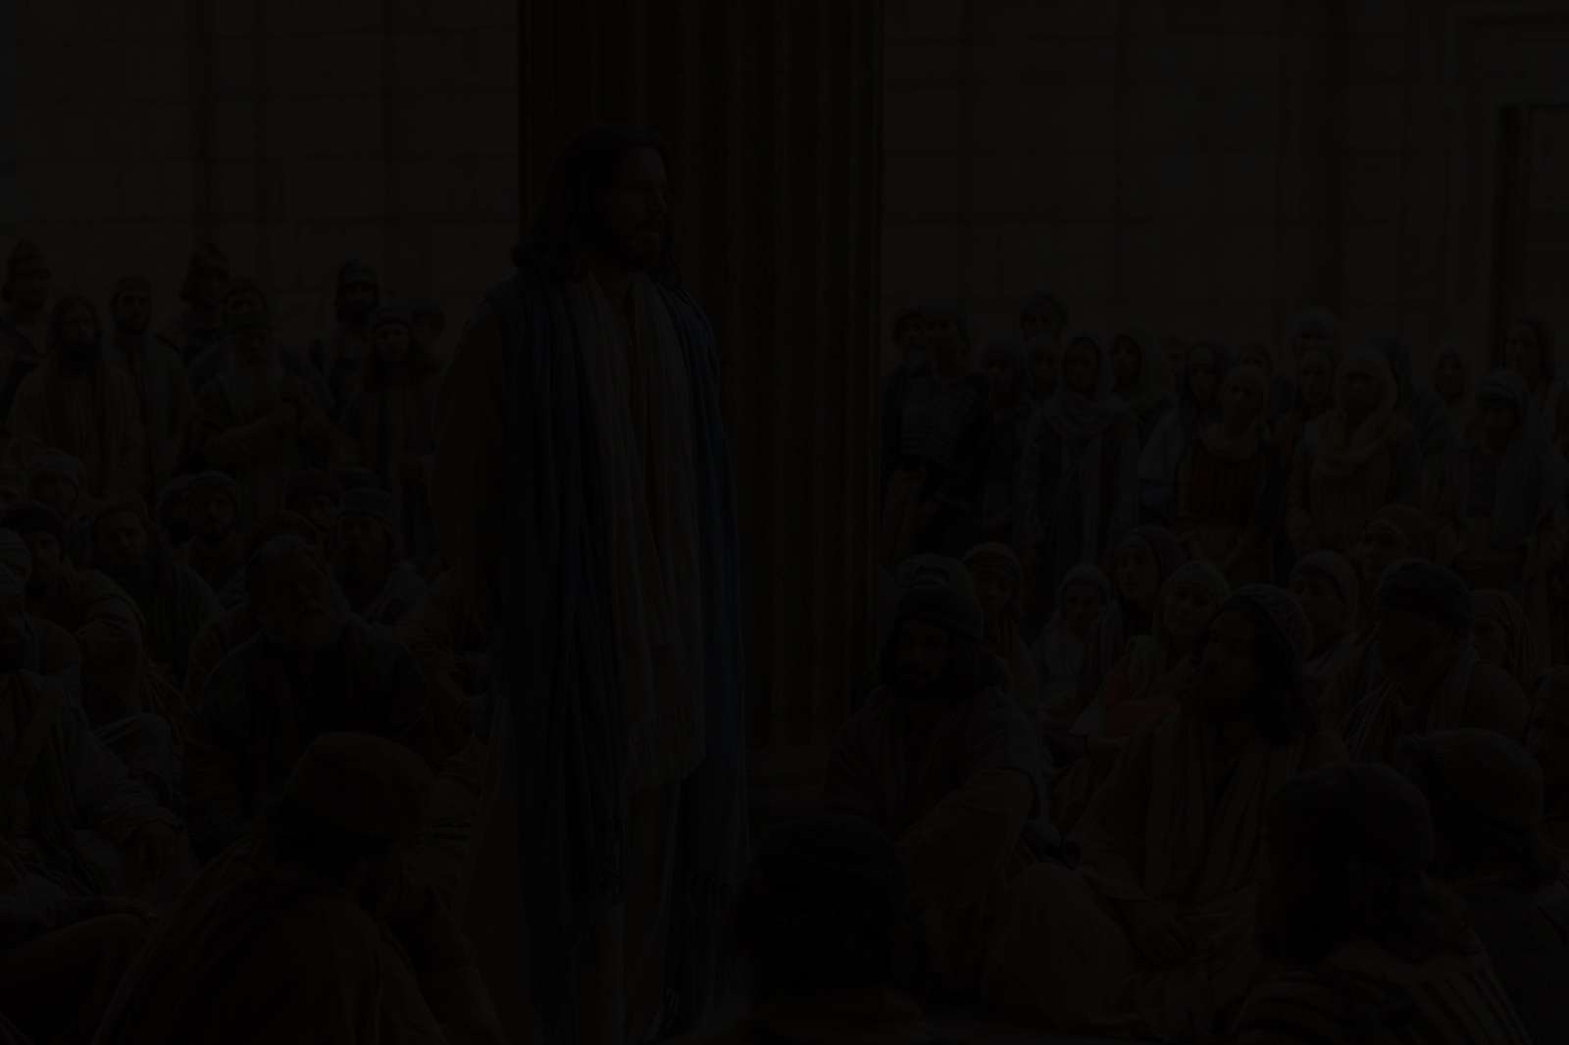
Entendimiento intelectual
Es la facultad de la mente que permite:
Aprender: quien es Jesús.
Entender: que necesito a Jesús.
Razonar: que fui creado para hacer su voluntad.
Tomar decisiones: hacer su voluntad.
Formarse una idea determinada de la realidad: que el mundo es vanidad y que el centro de mi vida y todo lo que existe es Jesús.
2Ti 3:16-17

Slide 7

Experiencia personal
Es una forma de conocimiento derivado de:
Observar: la obra de Dios
Participar: en la obra de Dios
Vivencia de un suceso: que ocurren haciendo las dos anteriores.
Efe 2:10 Porque somos hechura suya, creados en Cristo Jesús para buenas obras, las cuales Dios preparó de antemano para que anduviésemos en ellas.

Slide 8

Emoción
Las emociones son reacciones que representan modos de adaptación del individuo cuando percibe un objeto, persona, lugar, suceso o recuerdo importante.
Las emociones que nos alejan de Dios vienen de la carne y no del Espíritu. No debemos vivir según la carne, sino según el Espíritu de Dios que mora en nosotros, por eso debemos amar a Dios y al prójimo.
Romanos 8:9 y Mateo 22:37-40

Slide 9

Relación personal (Este significado incluye la relación sexual, Gn 4:1, etc.)
Son las múltiples interacciones que se dan entre dos o más personas, por las cuales los sujetos establecen vínculos laborales, familiares, profesionales, amistosos o deportivos.
En cualquier relación siempre tiene que haber comunicación y la manera en la que tú te comunicaras con Dios es orando, orar es hablar directamente con el Señor.
Jeremías 33:3

Slide 10
¿Conoces a Dios?
Filipenses 3:8-11

